Slide 1










Group 4
KHÁM PHÁ THỊ TRƯỜNG, CHIẾN LƯỢC TIẾP THỊ VÀ XU HƯỚNG KHÁCH HÀNG
Start
Date: May 16, 2025
Presented by: Group4

Slide 2




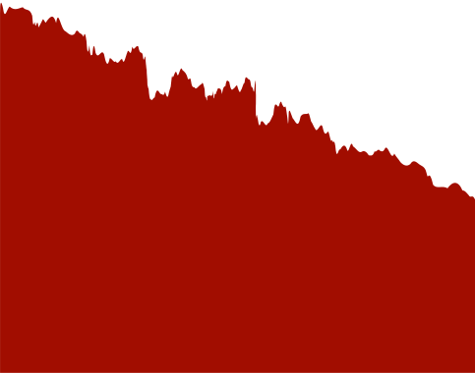
Giới thiệu
Tiki là một trong những sàn thương mại điện tử hàng đầu tại Việt Nam, được thành lập vào tháng 3 năm 2010 bởi ông Trần Ngọc Thái Sơn. Khởi đầu là một website bán sách trực tuyến, Tiki đã nhanh chóng phát triển thành một nền tảng mua sắm đa dạng với hơn 10 triệu sản phẩm thuộc 26 ngành hàng, phục vụ hàng triệu khách hàng trên toàn quốc.
Với phương châm "Tốt & Nhanh", Tiki cam kết cung cấp hàng chính hãng 100% và dịch vụ giao hàng nhanh chóng, đặc biệt là dịch vụ TikiNOW giao hàng trong 2 giờ tại các thành phố lớn như TP.HCM và Hà Nội. Ngoài ra, Tiki còn sở hữu hệ sinh thái bao gồm Tiki Trading – gian hàng chính hãng do Tiki vận hành, và TikiNOW Smart Logistics – đơn vị cung cấp dịch vụ hậu cần toàn diện, nhằm mang đến trải nghiệm mua sắm tiện lợi và đáng tin cậy cho người tiêu dùng Việt Nam.

Slide 3


Mục lục
Các bước phân tích dữ liệu trong thương mại điện tử
Giới thiệu chung
1.Bối cảnh chọn đề tài
1.Thu thập dữ liệu
2.Lý do chọn đề tài
2.Phân tích khám phá dữ liệu
3.Mục tiêu báo cáo
3.Phân tích dữ liệu
4.Trực quan hóa bằng Power BI
5.Xây dựng mô hình phân tích

Slide 4



Giới thiệu chung
1.Bối cảnh chọn đề tài
Trong bối cảnh thương mại điện tử phát triển, Tiki trở thành nền tảng mua sắm trực tuyến nổi bật tại Việt Nam. Đánh giá của khách hàng giữ vai trò quan trọng trong việc xây dựng lòng tin, định hướng mua sắm và cải thiện dịch vụ. Phân tích dữ liệu đánh giá giúp doanh nghiệp hiểu rõ hành vi người tiêu dùng và tối ưu chiến lược kinh doanh.

Slide 5

Giới thiệu chung
2.Lý do chọn đề tài
Đánh giá khách hàng là một yếu tố cốt lõi để đánh giá chất lượng sản phẩm và dịch vụ trên Tiki. Phân tích dữ liệu đánh giá giúp:
Xác định các danh mục sản phẩm được khách hàng quan tâm và đánh giá cao.
Khám phá mối quan hệ giữa số lượng đánh giá và doanh số bán hàng.
Cung cấp thông tin để cải thiện trải nghiệm khách hàng và chiến lược kinh doanh.
Đề tài được chọn nhằm tận dụng dữ liệu thực tế từ Tiki để đưa ra các phân tích sâu sắc và trực quan.

Slide 6


Giới thiệu chung
3.Mục tiêu báo cáo
Phân tích số lượng đánh giá theo danh mục sản phẩm để xác định xu hướng tiêu dùng.
Đánh giá mức độ tương quan giữa số lượng đánh giá và doanh số bán hàng.
Trình bày các biểu đồ trực quan để minh họa các phát hiện quan trọng.
Đưa ra các khuyến nghị dựa trên dữ liệu để tối ưu hóa chiến lược kinh doanh trên Tiki.

Slide 7










Các bước phân tích dữ liệu trong thương mại điện tử
Phân tích dữ liệu
Trực quan Power BI
Xây dựng mô hình phân tích
Thu thập dữ liệu
Khám phá dữ liệu

Slide 8

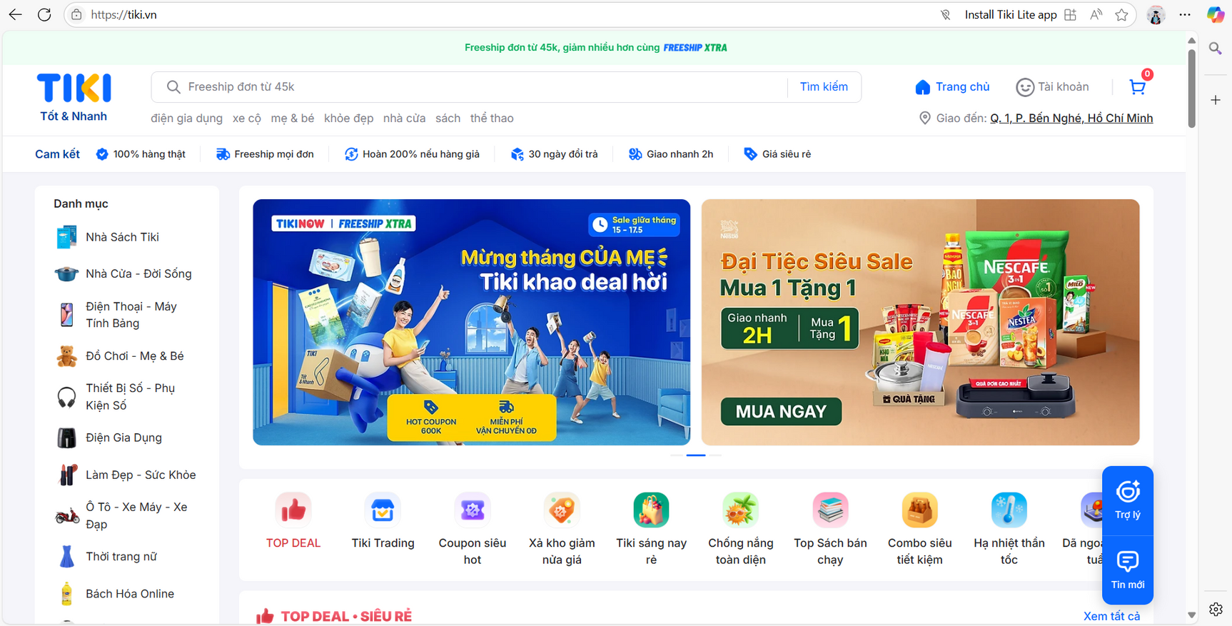
Các bước phân tích dữ liệu trong thương mại điện tử
Phần 1. Thu thập dữ liệu
Nhóm sẽ lấy nguồn từ việc cào trên trang Tiki

Slide 9
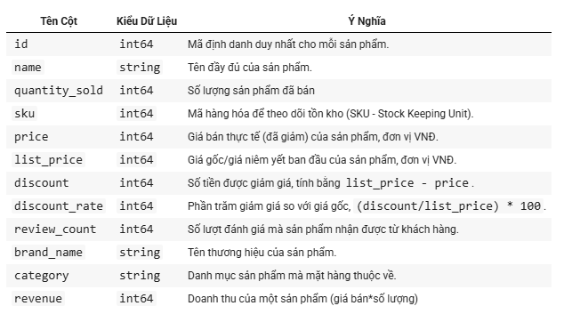
Các bước phân tích dữ liệu trong thương mại điện tử
Phần 2. Làm sạch dữ liệu

Slide 10
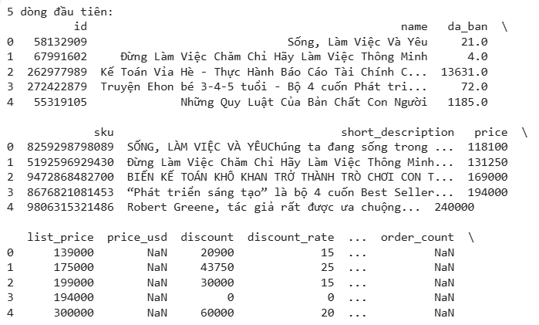

Các bước phân tích dữ liệu trong thương mại điện tử
Phần 2. Làm sạch dữ liệu

Slide 11
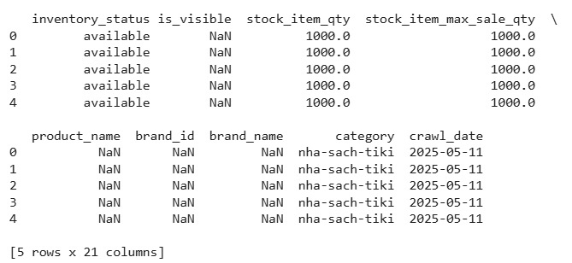
Các bước phân tích dữ liệu trong thương mại điện tử
Phần 2. Làm sạch dữ liệu

Slide 12
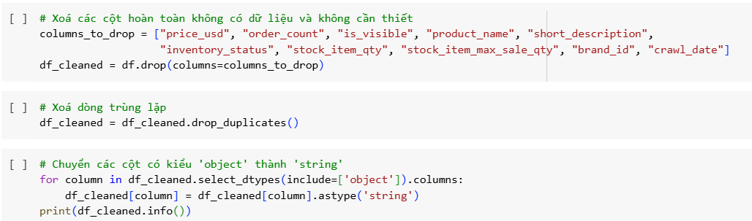
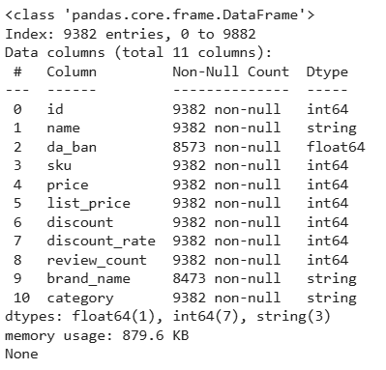
Các bước phân tích dữ liệu trong thương mại điện tử
Phần 2. Làm sạch dữ liệu

Slide 13
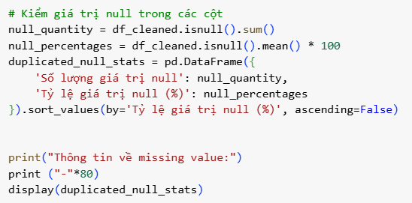
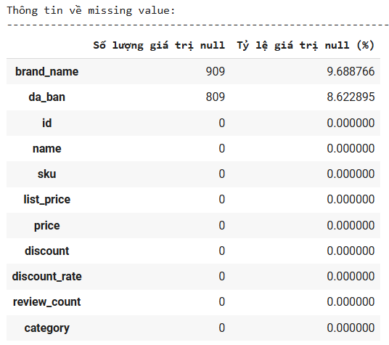
Các bước phân tích dữ liệu trong thương mại điện tử
Phần 2. Làm sạch dữ liệu

Slide 14
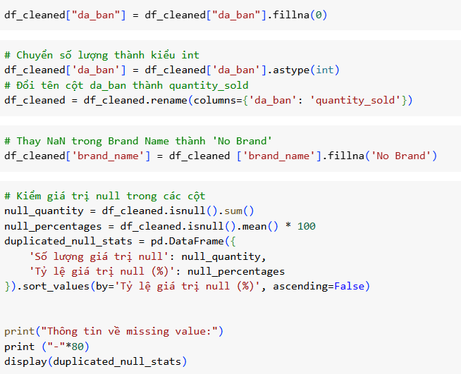
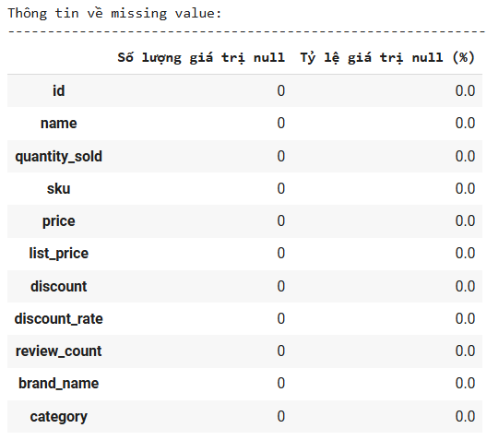
Các bước phân tích dữ liệu trong thương mại điện tử
Phần 2. Làm sạch dữ liệu

Slide 15
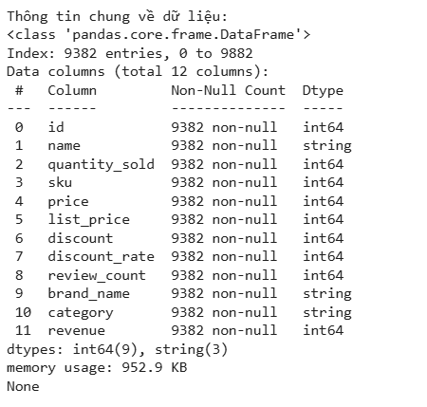
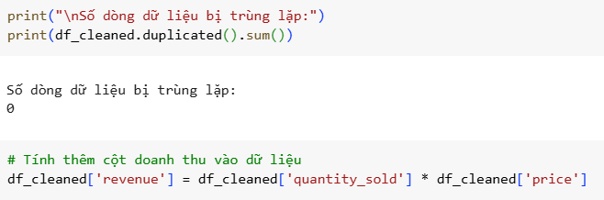
Các bước phân tích dữ liệu trong thương mại điện tử
Phần 2. Làm sạch dữ liệu

Slide 16
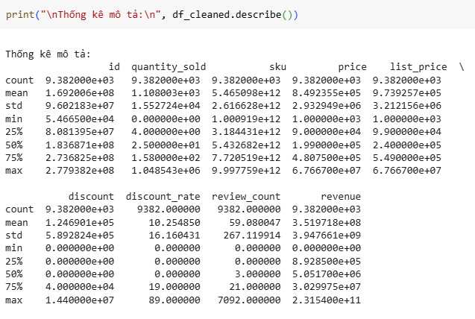
Các bước phân tích dữ liệu trong thương mại điện tử
Phần 3. Phân tích khám phá dữ liệu

Slide 17
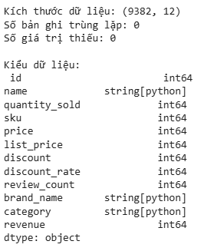
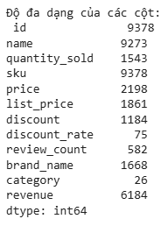
Các bước phân tích dữ liệu trong thương mại điện tử
Phần 3. Phân tích khám phá dữ liệu

Slide 18
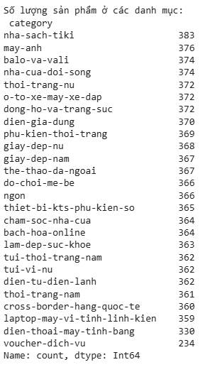
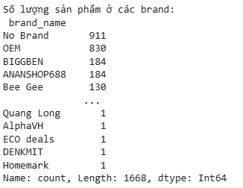
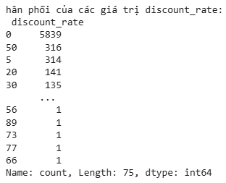
Các bước phân tích dữ liệu trong thương mại điện tử
Phần 3. Phân tích khám phá dữ liệu

Slide 19
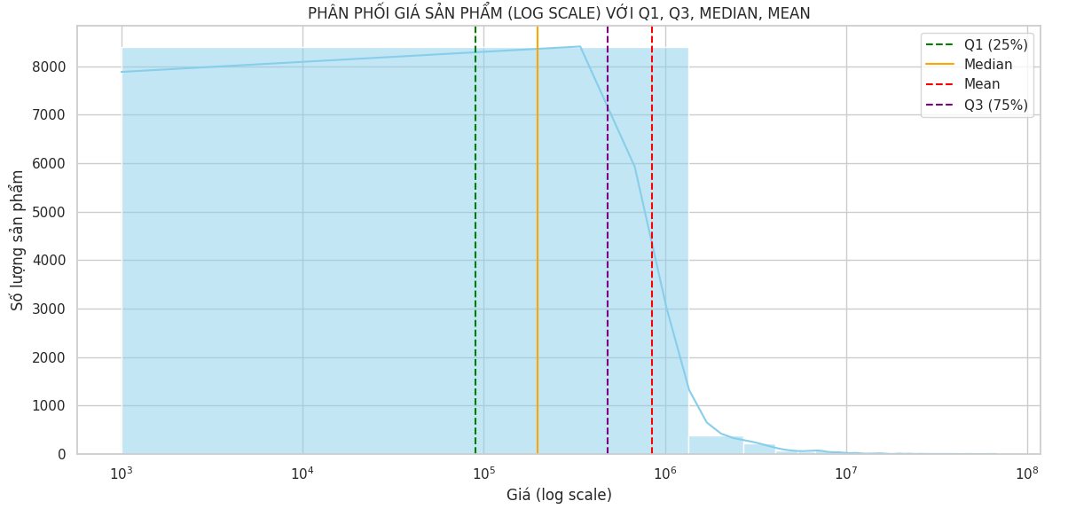
Các bước phân tích dữ liệu trong thương mại điện tử
Phần 3. Phân tích khám phá dữ liệu

Slide 20
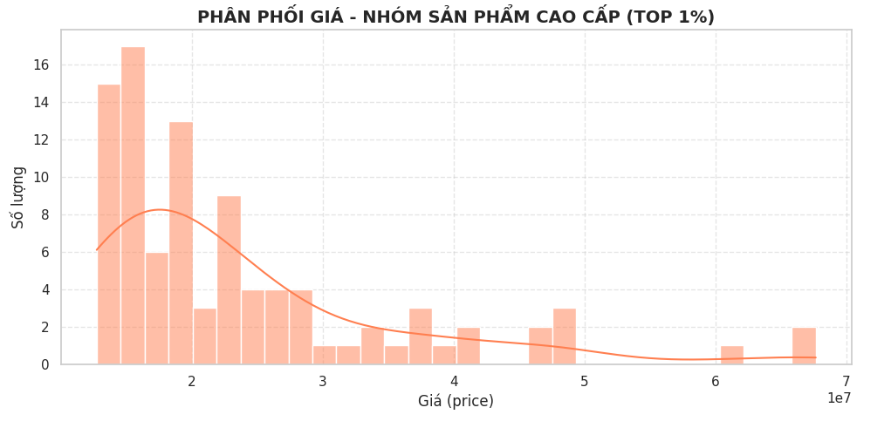
Các bước phân tích dữ liệu trong thương mại điện tử
Phần 3. Phân tích khám phá dữ liệu

Slide 21
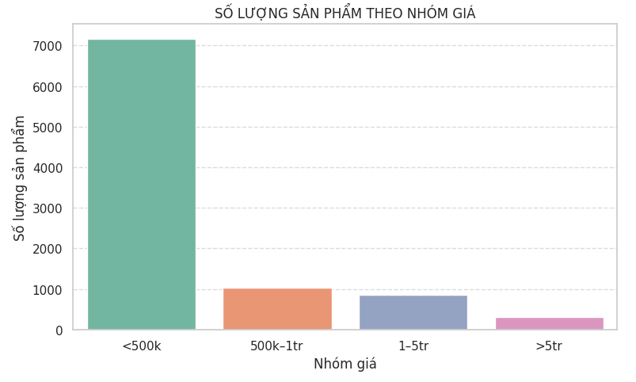
Các bước phân tích dữ liệu trong thương mại điện tử
Phần 3. Phân tích khám phá dữ liệu

Slide 22
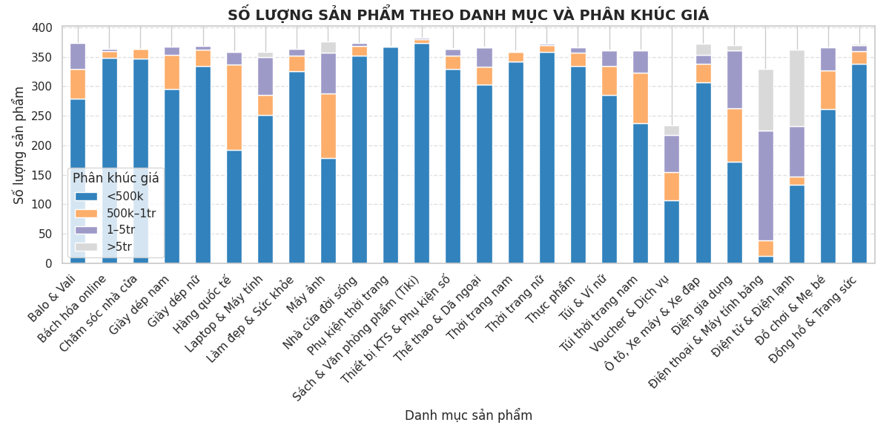
Các bước phân tích dữ liệu trong thương mại điện tử
Phần 3. Phân tích khám phá dữ liệu

Slide 23
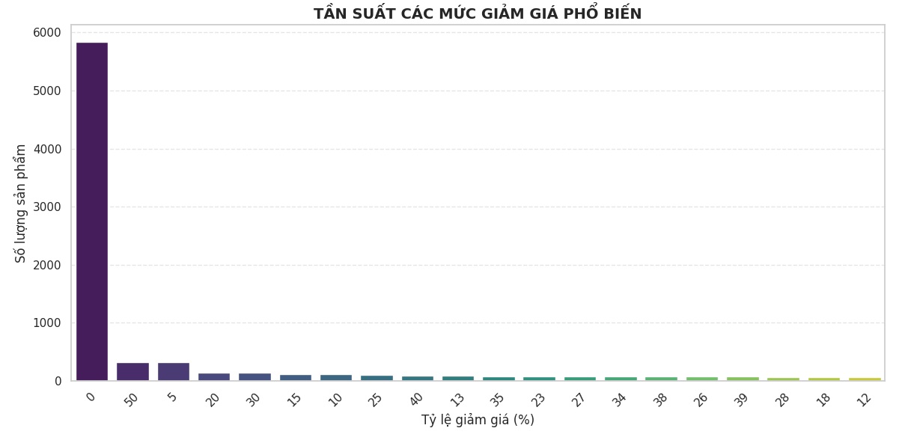
Các bước phân tích dữ liệu trong thương mại điện tử
Phần 3. Phân tích khám phá dữ liệu

Slide 24
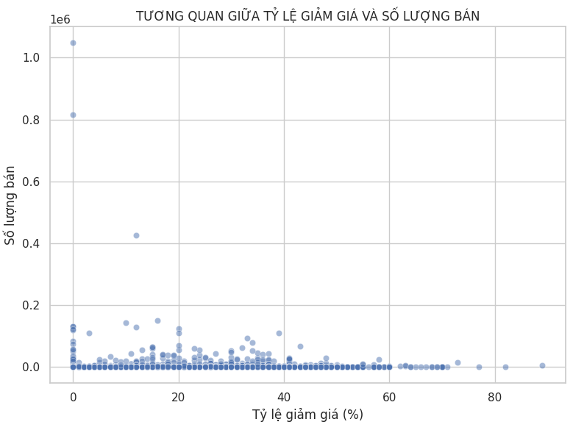
Các bước phân tích dữ liệu trong thương mại điện tử
Phần 3. Phân tích khám phá dữ liệu

Slide 25
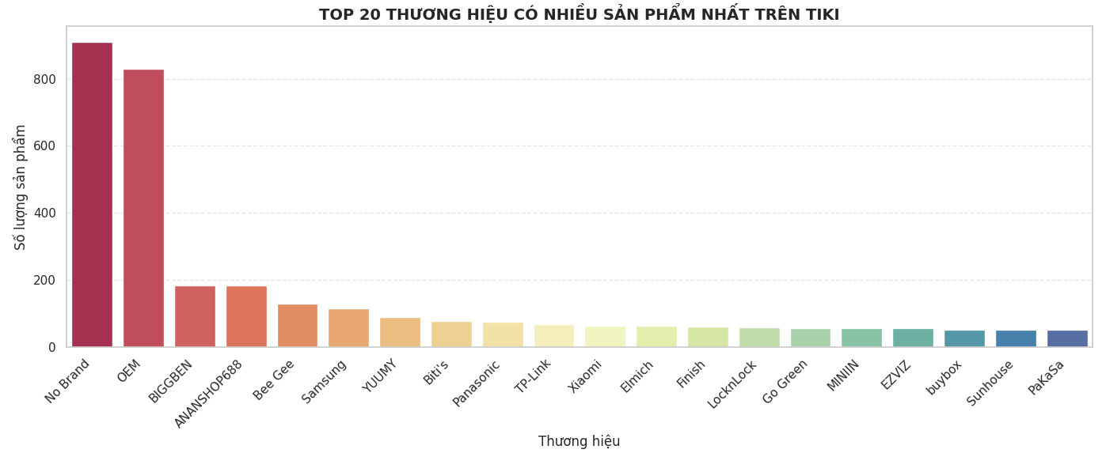
Các bước phân tích dữ liệu trong thương mại điện tử
Phần 3. Phân tích khám phá dữ liệu

Slide 26
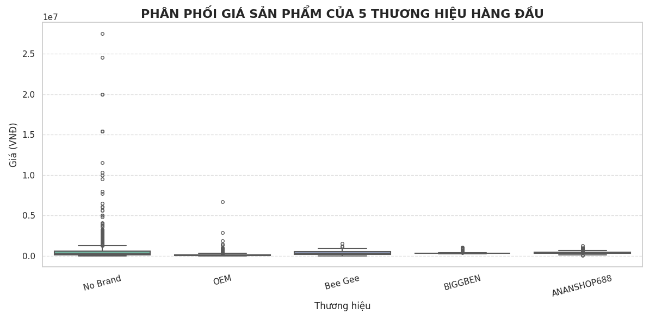
Các bước phân tích dữ liệu trong thương mại điện tử
Phần 3. Phân tích khám phá dữ liệu

Slide 27
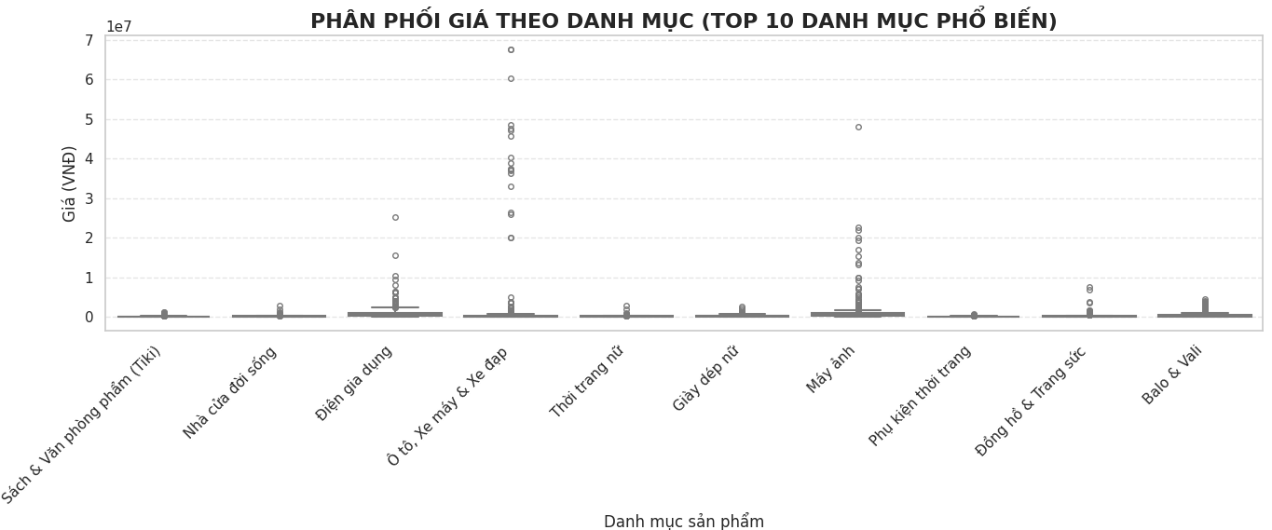
Các bước phân tích dữ liệu trong thương mại điện tử
Phần 3. Phân tích khám phá dữ liệu

Slide 28
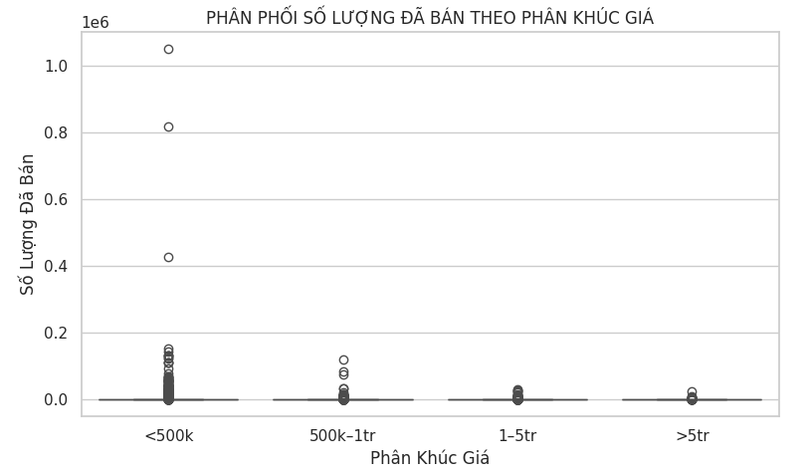
Các bước phân tích dữ liệu trong thương mại điện tử
Phần 3. Phân tích khám phá dữ liệu

Slide 29
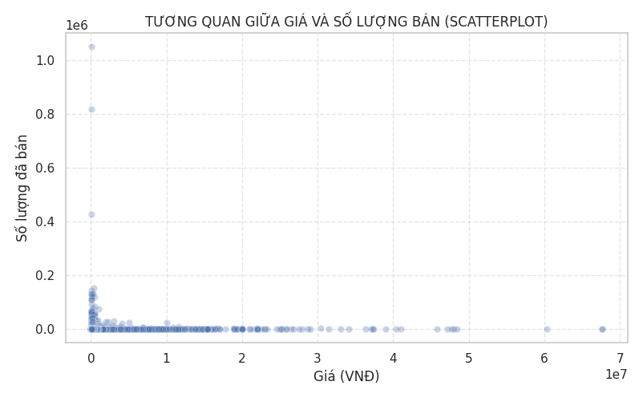
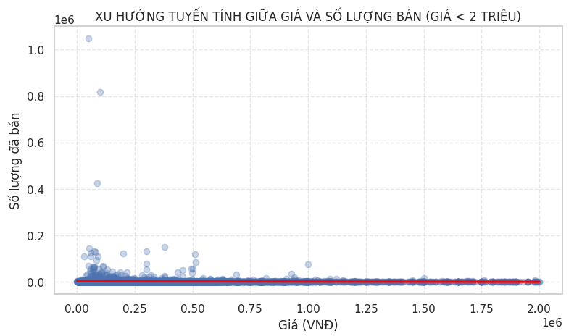
Các bước phân tích dữ liệu trong thương mại điện tử
Phần 3. Phân tích khám phá dữ liệu

Slide 30
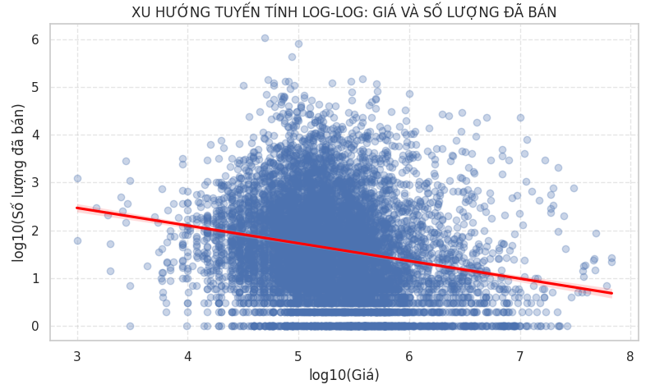
Các bước phân tích dữ liệu trong thương mại điện tử
Phần 3. Phân tích khám phá dữ liệu

Slide 31
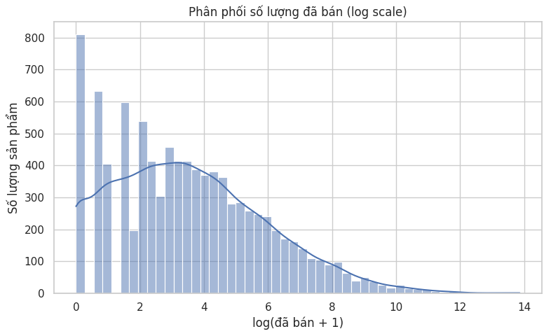
Các bước phân tích dữ liệu trong thương mại điện tử
Phần 3. Phân tích khám phá dữ liệu

Slide 32
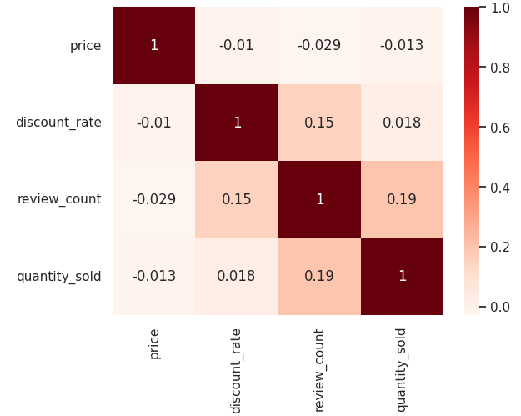
Các bước phân tích dữ liệu trong thương mại điện tử
Phần 3. Phân tích khám phá dữ liệu

Slide 33
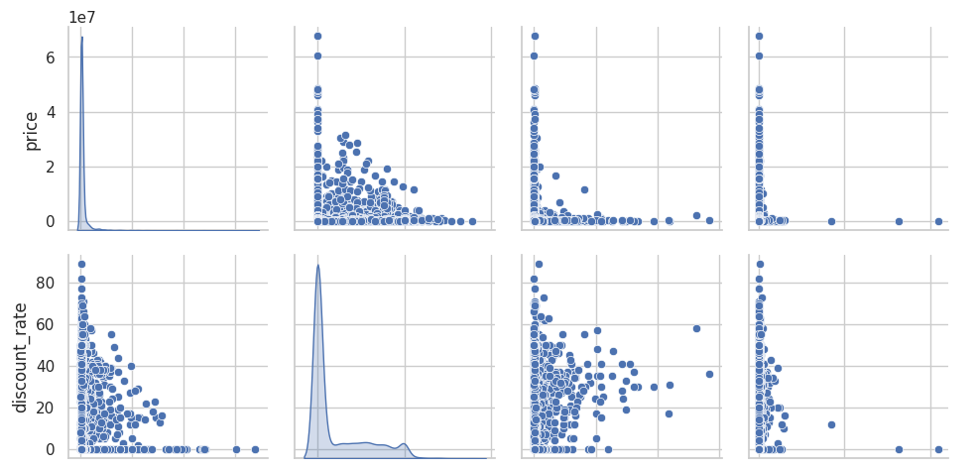
Các bước phân tích dữ liệu trong thương mại điện tử
Phần 3. Phân tích khám phá dữ liệu

Slide 34
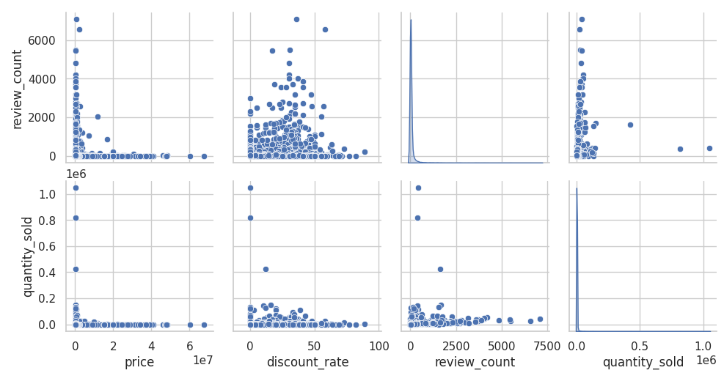
Các bước phân tích dữ liệu trong thương mại điện tử
Phần 3. Phân tích khám phá dữ liệu

Slide 35



Các bước phân tích dữ liệu trong thương mại điện tử
Phần 4. Phân tích dữ liệu
Phân tích theo danh mục sản phẩm
Phân tích theo sản phẩm
Phân tích theo thương hiệu
Mối liên hệ giữa số lượt đánh giá của khách hàng và các yếu tố khác

Slide 36
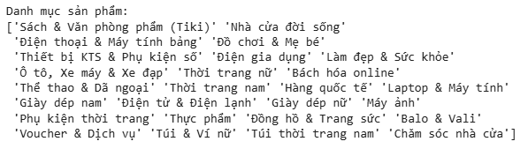
Các bước phân tích dữ liệu trong thương mại điện tử
Phần 4. Phân tích dữ liệu
Phân tích theo danh mục sản phẩm

Slide 37
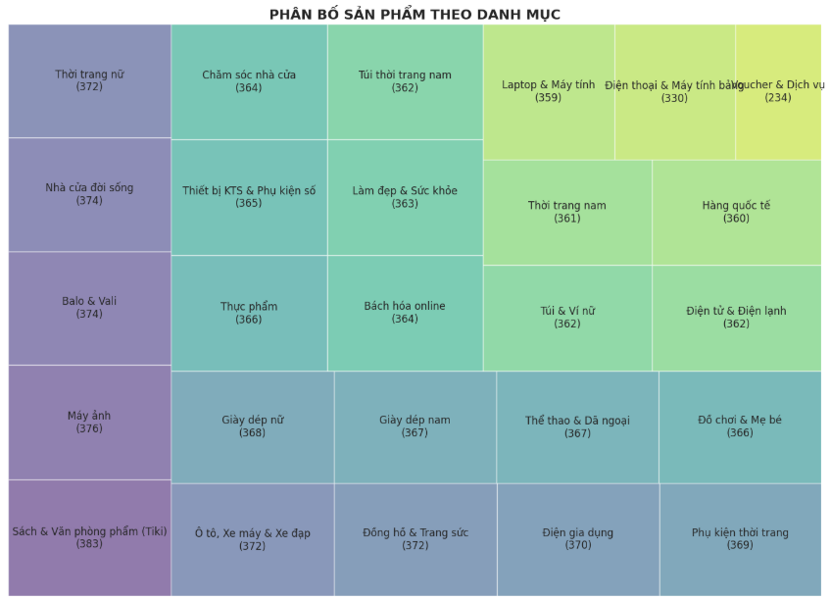
Các bước phân tích dữ liệu trong thương mại điện tử
Phần 4. Phân tích dữ liệu
Phân tích theo danh mục sản phẩm

Slide 38
Các bước phân tích dữ liệu trong thương mại điện tử
Phần 4. Phân tích dữ liệu
Phân tích theo danh mục sản phẩm
Nhận xét về biểu đồ treemap phân bố sản phẩm
Biểu đồ treemap phản ánh rõ ràng sự phân bố sản phẩm giữa các danh mục trên Tiki:
✅ Phân bố đồng đều: Các ô trong biểu đồ có kích thước khá cân bằng (234–383 sản phẩm), cho thấy Tiki duy trì sự đa dạng và phân bổ hợp lý giữa các ngành hàng.
📚 "Sách & Văn phòng phẩm" dẫn đầu với 383 sản phẩm, phù hợp với nguồn gốc phát triển ban đầu của Tiki là một nền tảng bán sách trực tuyến.
👗🏠 Thời trang và Nhà cửa là các danh mục lớn tiếp theo, phản ánh xu hướng tiêu dùng phổ biến và sự đầu tư mạnh của Tiki vào các ngành hàng này.
🎫 "Voucher & Dịch vụ" có số lượng thấp nhất (234), điều này phù hợp vì Tiki vẫn tập trung chủ yếu vào hàng hóa vật lý thay vì dịch vụ số.

Slide 39
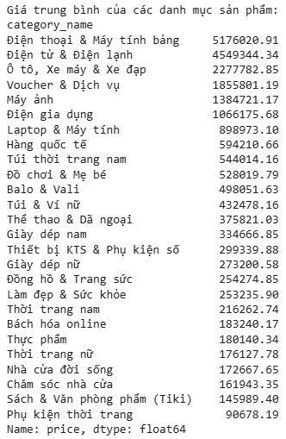
Các bước phân tích dữ liệu trong thương mại điện tử
Phần 4. Phân tích dữ liệu
[Chiến lược tiếp thị] - Phân phối giá của các danh mục sản phẩm
1. Nhóm Điện Tử – Trụ cột trong chiến lược về doanh thu
Các danh mục có giá trung bình cao nhất đều thuộc nhóm điện tử và công nghệ, gồm:
Điện thoại & Máy tính bảng (~4.5 tỷ VNĐ)
Điện tử & Điện lạnh (~3.1 tỷ VNĐ)
Ô tô, Xe máy & Xe đạp (~2.3 tỷ VNĐ)
2. Danh mục Voucher & Dịch vụ
Mức giá trung bình hơn 1 tỷ VNĐ, đây có thể là bước đi chiến lược nhằm mở rộng sang lĩnh vực dịch vụ số (digital services) – một xu hướng tăng trưởng tiềm năng trong TMĐT.

Slide 40
Các bước phân tích dữ liệu trong thương mại điện tử
Phần 4. Phân tích dữ liệu
[Chiến lược tiếp thị] - Phân phối giá của các danh mục sản phẩm
3. Hàng Tiêu Dùng & Thời Trang – Tạo lưu lượng và đa dạng người dùng
Các ngành hàng có giá trung bình thấp nhưng tần suất mua cao:
Thời trang nam/nữ (~170–220 triệu VNĐ)
Làm đẹp & Sức khỏe (~253 triệu VNĐ)
Bách hóa online (~178 triệu VNĐ)
Sách & Văn phòng phẩm (~145 triệu VNĐ)
Những danh mục này đóng vai trò thu hút và giữ chân người dùng thường xuyên. Đặc biệt, Sách & Văn phòng phẩm – vốn là di sản thương hiệu của Tiki – vẫn giữ vai trò quan trọng trong chiến lược nhận diện thương hiệu và mở rộng tệp khách hàng mới.

Slide 41
Các bước phân tích dữ liệu trong thương mại điện tử
Phần 4. Phân tích dữ liệu
[Chiến lược tiếp thị] - Phân phối giá của các danh mục sản phẩm
4. Chiến lược giá cho các danh mục sản phẩm hiện tại: Cân bằng doanh thu và lưu lượng
Chiến lược danh mục hiện tại của Tiki cho thấy sự kết hợp linh hoạt giữa hai phân khúc:
Nhóm sản phẩm giá trị cao: Tối ưu hóa doanh thu và giá trị đơn hàng.
Nhóm sản phẩm giá thấp - thiết yếu: Duy trì lưu lượng truy cập, tăng tần suất mua sắm.
🧩 Đây là mô hình chiến lược điển hình của các nền tảng thương mại điện tử đa ngành:
Thu hút người dùng bằng sản phẩm giá thấp – Tăng lợi nhuận bằng sản phẩm giá trị cao.

Slide 42
Các bước phân tích dữ liệu trong thương mại điện tử
Phần 4. Phân tích dữ liệu
[Chiến lược tiếp thị] - Phân phối giá của các danh mục sản phẩm
4. Chiến lược giá cho các danh mục sản phẩm hiện tại: Cân bằng doanh thu và lưu lượng
Chiến lược danh mục hiện tại của Tiki cho thấy sự kết hợp linh hoạt giữa hai phân khúc:
Nhóm sản phẩm giá trị cao: Tối ưu hóa doanh thu và giá trị đơn hàng.
Nhóm sản phẩm giá thấp - thiết yếu: Duy trì lưu lượng truy cập, tăng tần suất mua sắm.
🧩 Đây là mô hình chiến lược điển hình của các nền tảng thương mại điện tử đa ngành:
Thu hút người dùng bằng sản phẩm giá thấp – Tăng lợi nhuận bằng sản phẩm giá trị cao.

Slide 43
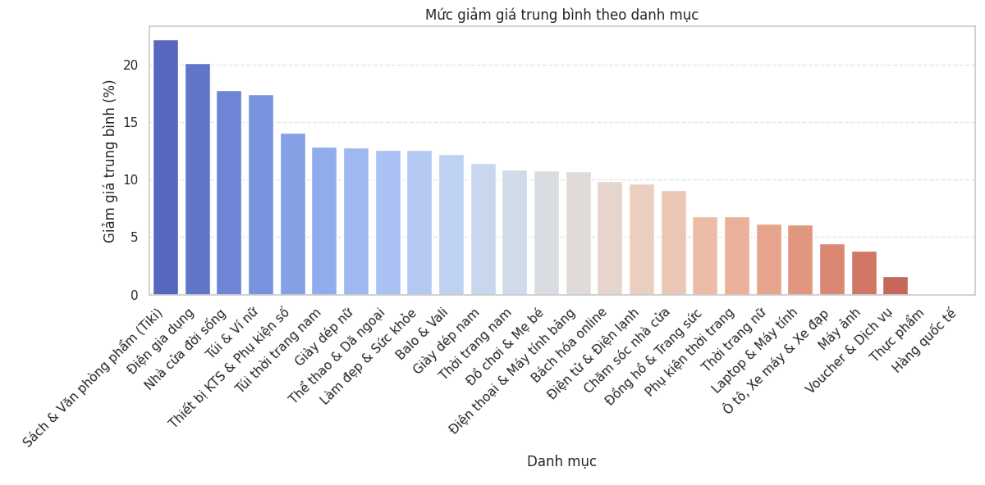
Các bước phân tích dữ liệu trong thương mại điện tử
Phần 4. Phân tích dữ liệu
[Chiến lược tiếp thị] - Phân phối tỉ lệ giảm giá của các danh mục sản phẩm

Slide 44
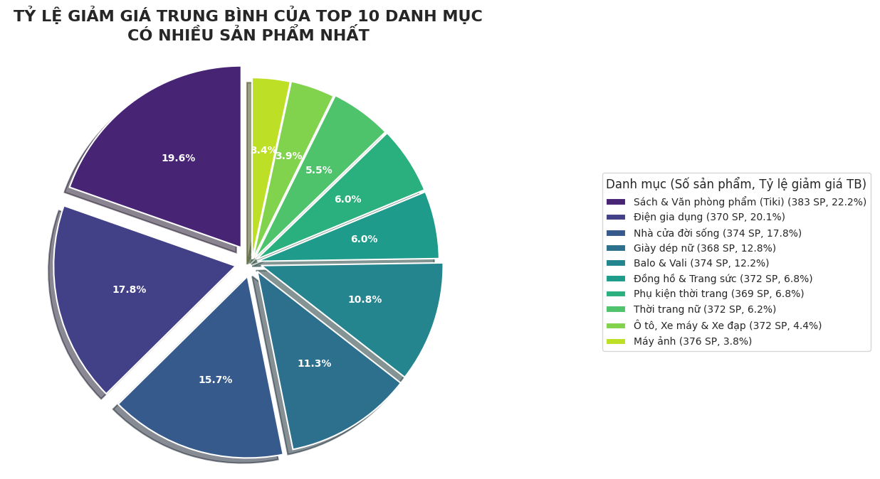
Các bước phân tích dữ liệu trong thương mại điện tử
Phần 4. Phân tích dữ liệu
[Chiến lược tiếp thị] - Phân phối tỉ lệ giảm giá của các danh mục sản phẩm

Slide 45
Các bước phân tích dữ liệu trong thương mại điện tử
Phần 4. Phân tích dữ liệu
[Chiến lược tiếp thị] - Phân phối tỉ lệ giảm giá của các danh mục sản phẩm
Phân tích chiến lược giảm giá dựa trên số lượng và mức giảm giá của top 10 danh mục:
Danh mục Sách & Văn phòng phẩm nổi bật với số lượng sản phẩm lớn nhất và tỷ lệ giảm giá cao nhất (22.5%), cho thấy chiến lược tận dụng nguồn cung mạnh để thu hút khách hàng qua ưu đãi.
Các danh mục khác trong top 10 có mức giảm giá dao động từ 4.6% đến 17.8%, phản ánh sự điều chỉnh linh hoạt tùy theo đặc thù ngành hàng. Đáng chú ý, Nhà cửa đời sống (17.8%) và Thể thao & Dã ngoại (12.7%) có mức ưu đãi cao, cho thấy nỗ lực đẩy mạnh doanh số trong các thị trường cạnh tranh.
Ngược lại, Ô tô, Xe máy & Xe đạp dù đa dạng sản phẩm nhưng lại có mức giảm giá thấp nhất (4.6%), thể hiện chiến lược giá thận trọng để bảo vệ biên lợi nhuận.
Tổng thể, các ngành hàng lớn thường duy trì mức giảm giá trung bình từ 6–10%, cân bằng giữa tăng trưởng doanh số và lợi nhuận trong bối cảnh cạnh tranh.

Slide 46
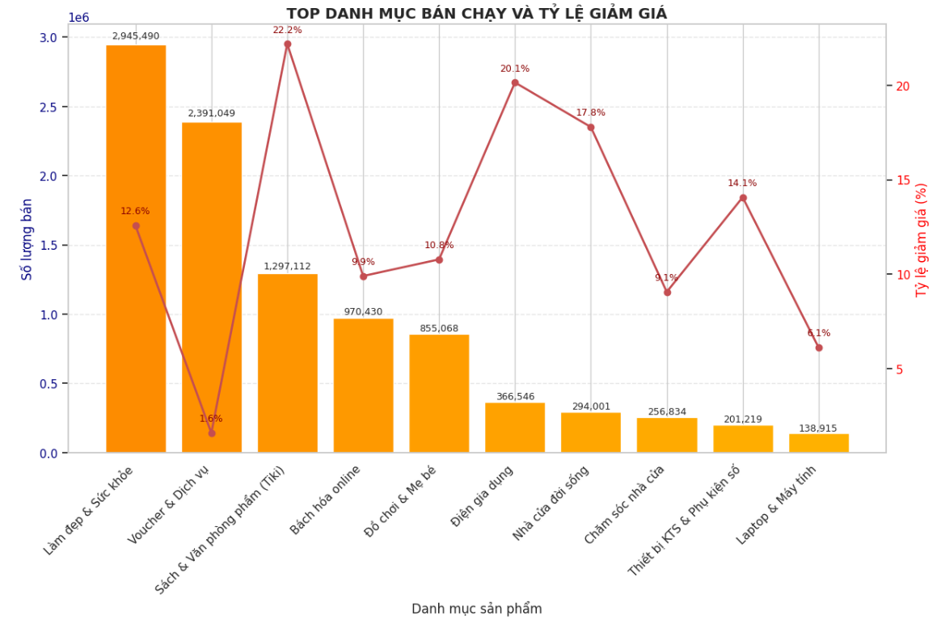
Các bước phân tích dữ liệu trong thương mại điện tử
Phần 4. Phân tích dữ liệu
[Chiến lược tiếp thị] - Phân phối tỉ lệ giảm giá của các danh mục sản phẩm

Slide 47
Các bước phân tích dữ liệu trong thương mại điện tử
Phần 4. Phân tích dữ liệu
[Chiến lược tiếp thị] - Phân phối tỉ lệ giảm giá của các danh mục sản phẩm
Phân tích chiến lược giảm giá theo các danh mục bán chạy nhất:
Làm đẹp & Sức khỏe: Dẫn đầu số lượng bán (~3 triệu), giảm giá vừa phải (12.58%), thị trường lớn, nhu cầu ổn định, cân bằng kích cầu và lợi nhuận.
Voucher & Dịch vụ: Số lượng bán thứ hai, giảm giá rất thấp (3.12%), phù hợp đặc thù ngành dịch vụ (ảnh hưởng lợi nhuận/giá trị cảm nhận).
Sách & Văn phòng phẩm (Tiki): Số lượng bán thứ ba, giảm giá cao nhất (22.49%), danh mục chiến lược thu hút khách hàng bằng giá trên thị trường rộng lớn.
Nhà cửa đời sống (17.84%) & Đồ chơi & Mẹ bé (10.92%): Giảm giá tương đối cao, nỗ lực đẩy doanh số ngành đa dạng và cạnh tranh.
Xu hướng chung:
Các nhà bán trên Tiki triển khai chiến lược giảm giá phân hóa theo đặc thù và mục tiêu kinh doanh từng ngành. Ưu tiên giảm giá sâu cho danh mục thị trường rộng, nhiều sản phẩm, cạnh tranh cao để kích cầu và thu hút khách hàng. Duy trì mức giảm giá thấp hơn cho ngành đặc thù hoặc giá trị cao để bảo vệ biên lợi nhuận.

Slide 48
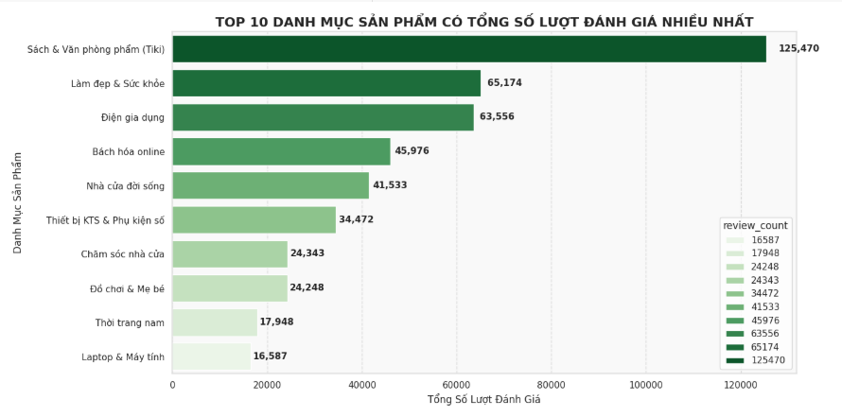
Các bước phân tích dữ liệu trong thương mại điện tử
Phần 4. Phân tích dữ liệu
[Xu hướng khách hàng] Top 10 danh mục có số lượt đánh giá nhiều nhất

Slide 49
Các bước phân tích dữ liệu trong thương mại điện tử
Phần 4. Phân tích dữ liệu
[Xu hướng khách hàng] Top 10 danh mục có số lượt đánh giá nhiều nhất
📈 Phân tích số lượng đánh giá theo danh mục sản phẩm
📚 1. Danh mục nổi bật
Sách & Văn phòng phẩm dẫn đầu với hơn 125.000 lượt đánh giá, gần gấp đôi danh mục xếp sau.
→ Sản phẩm giá rẻ, vòng đời ngắn, mua thường xuyên → tỷ lệ đánh giá cao.
🛒 2. Nhóm ngành hàng tiêu dùng thiết yếu
Bách hóa online, Nhà cửa & Đời sống, Chăm sóc nhà cửa có lượng đánh giá cao.
→ Thể hiện tần suất mua sắm thường xuyên và mức độ quan tâm đến trải nghiệm sử dụng.
💡 3. Nhóm sản phẩm công nghệ – điện tử
Điện gia dụng, Thiết bị kỹ thuật số & Phụ kiện số nằm trong top đầu.
→ Người dùng có xu hướng đánh giá khi sản phẩm giá trị cao hoặc cần xác nhận chất lượng.
👕 4. Ngành hàng thời trang
Thời trang nam và Phụ kiện thời trang có số đánh giá thấp, dù phổ biến.
→ Có thể do:
Khách hàng ít để lại đánh giá
Tỉ lệ không hài lòng cao → không review
Cần tăng cường khuyến khích đánh giá qua ưu đãi/hậu mãi.
🧸 5. Đồ chơi & Mẹ bé
Lượng đánh giá cao, phản ánh mức độ quan tâm đặc biệt đến chất lượng và an toàn từ các bậc phụ huynh.

Slide 50
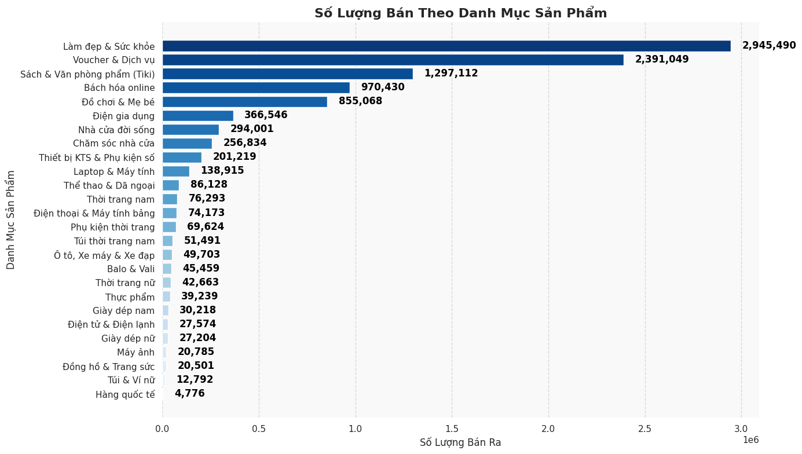
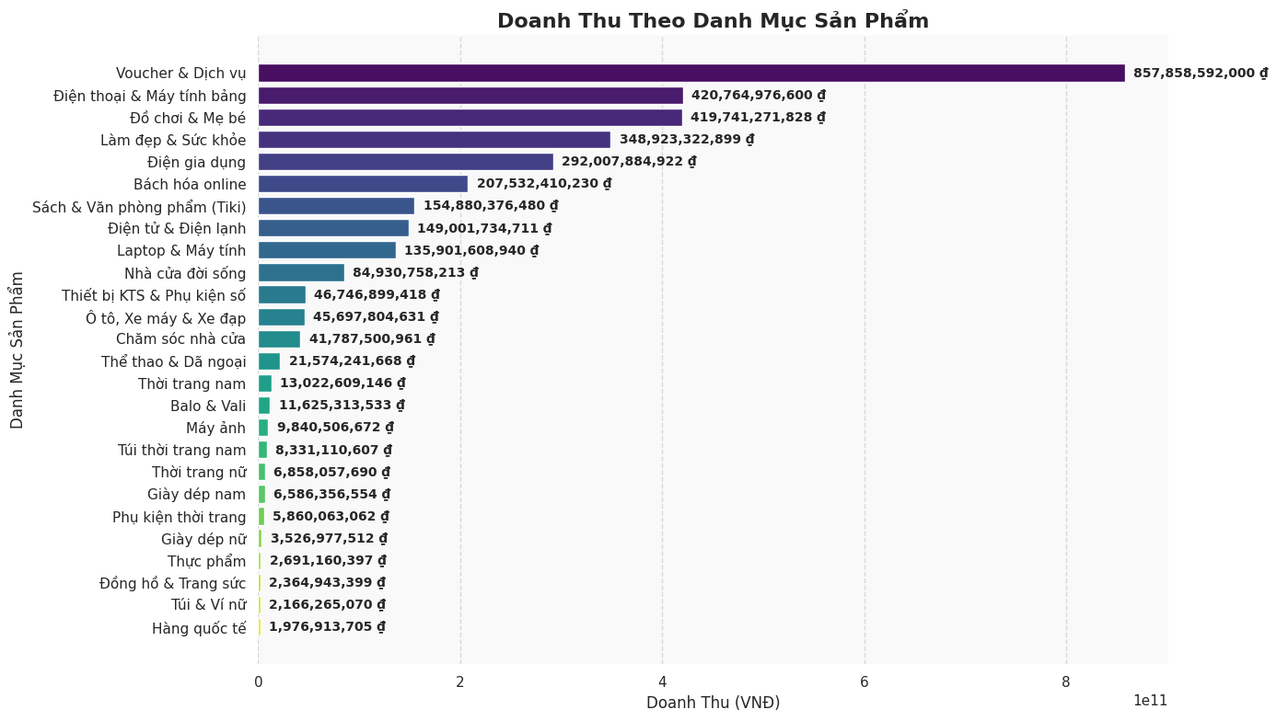
Các bước phân tích dữ liệu trong thương mại điện tử
Doanh thu & doanh số theo danh mục
Phần 4. Phân tích dữ liệu

Slide 51

Các bước phân tích dữ liệu trong thương mại điện tử
Phần 4. Phân tích dữ liệu
Phân tích chuyên sâu: Danh mục Sách & Văn Phòng Phẩm

Slide 52
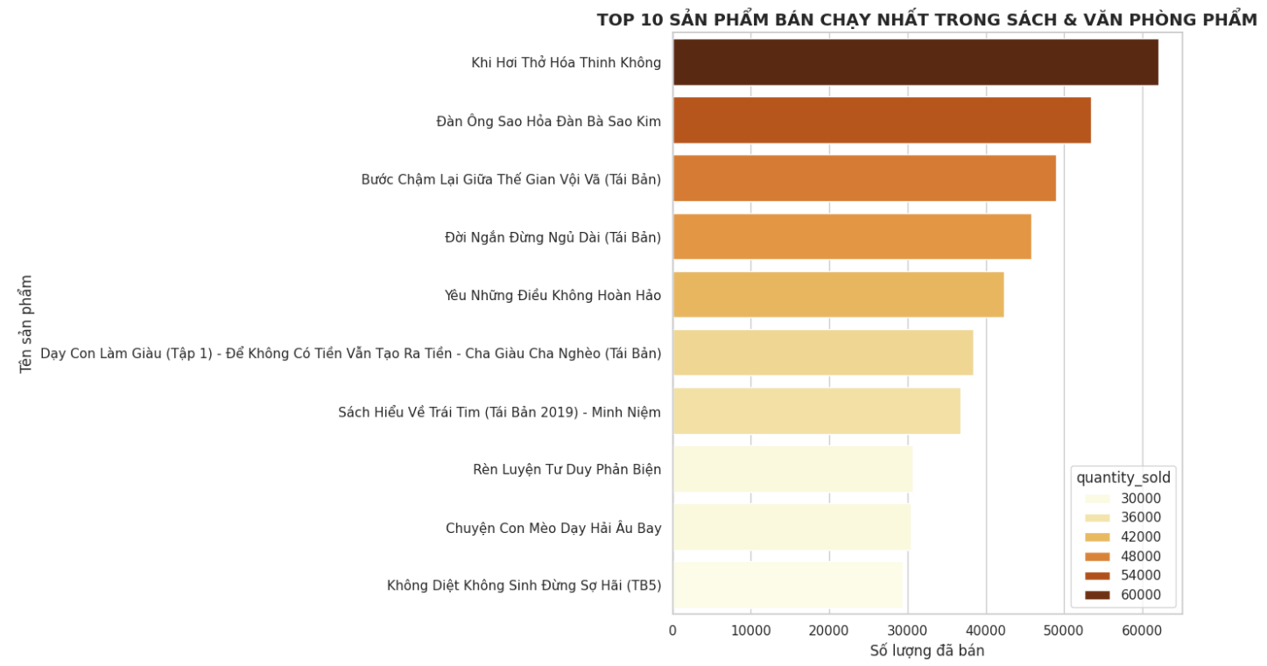
Các bước phân tích dữ liệu trong thương mại điện tử
Phần 4. Phân tích dữ liệu
Phân tích chuyên sâu: Danh mục Sách & Văn Phòng Phẩm

Slide 53
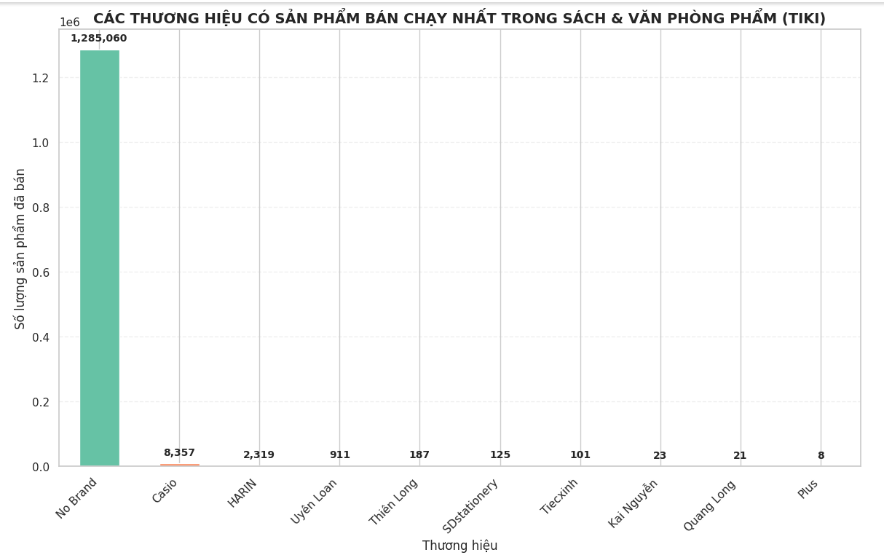
Các bước phân tích dữ liệu trong thương mại điện tử
Phần 4. Phân tích dữ liệu
Phân tích chuyên sâu: Danh mục Sách & Văn Phòng Phẩm

Slide 54
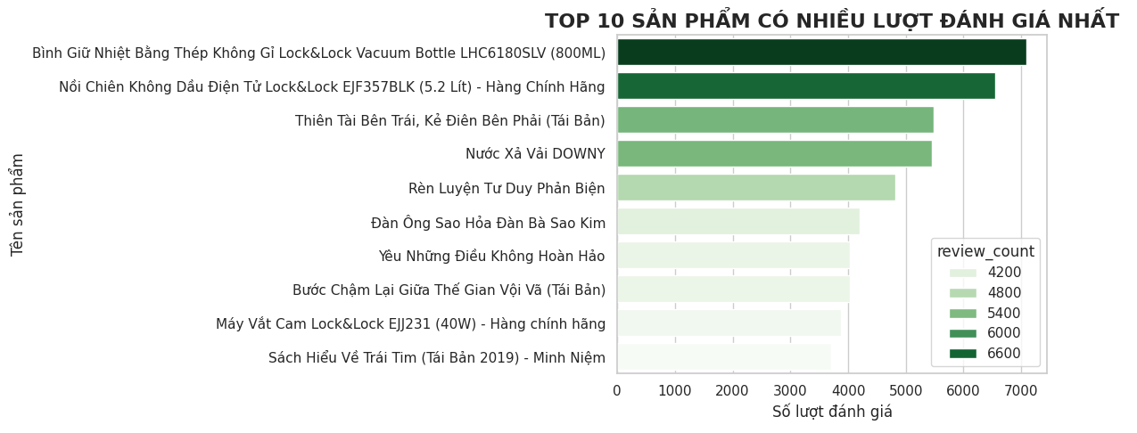
Các bước phân tích dữ liệu trong thương mại điện tử
Phần 4. Phân tích dữ liệu
Phân tích Top sản phẩm theo các tiêu chí

Slide 55
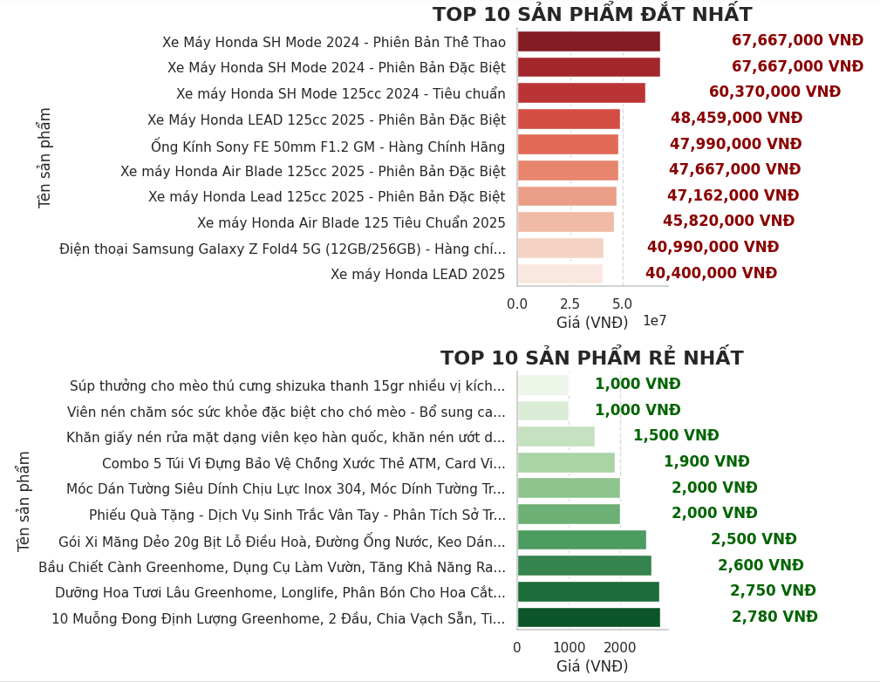
Các bước phân tích dữ liệu trong thương mại điện tử
Phần 4. Phân tích dữ liệu
Phân tích chuyên sâu: Danh mục Sách & Văn Phòng Phẩm
Biểu đồ cho thấy xe máy Honda SH Mode 2024 chiếm vị trí đắt nhất, thể hiện phân khúc cao cấp có giá trị lớn trên thị trường. Honda giữ vị thế mạnh với nhiều phiên bản đắt tiền trong top 10, khẳng định thương hiệu uy tín. Sự xuất hiện của ống kính máy ảnh Sony và điện thoại Samsung Galaxy Z Fold4 cho thấy thị trường vẫn đa dạng với các sản phẩm công nghệ cao cấp. Tiki bán những sản phẩm có phân khúc cao, hơn 40 triệu VND.

Slide 56
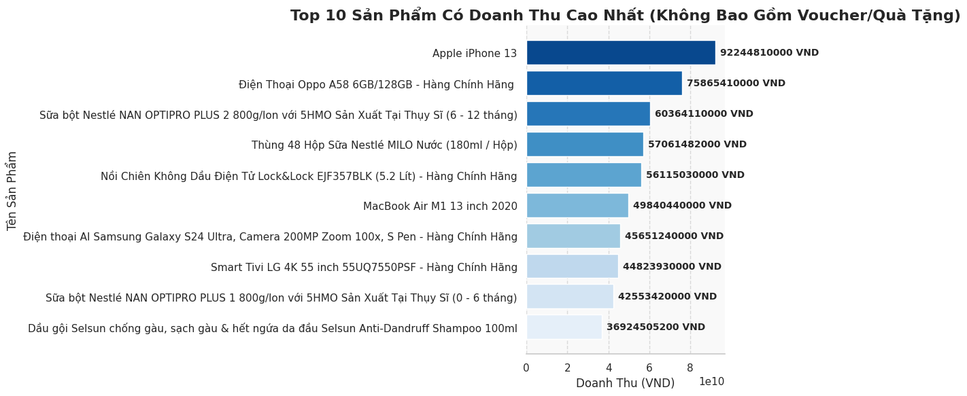
Các bước phân tích dữ liệu trong thương mại điện tử
Phần 4. Phân tích dữ liệu
Top sản phẩm có doanh thu cao nhất

Slide 57

Các bước phân tích dữ liệu trong thương mại điện tử
Phần 4. Phân tích dữ liệu
Top sản phẩm có số lượng bán ra nhiều nhất

Slide 58

Các bước phân tích dữ liệu trong thương mại điện tử
Phần 4. Phân tích dữ liệu
Phân tích theo thương hiệu

Slide 59
Các bước phân tích dữ liệu trong thương mại điện tử
Phần 4. Phân tích dữ liệu
Phân tích theo thương hiệu
📊 Phân Tích Dữ Liệu Thị Trường: Sự Phân Hóa và Ưu Thế Thương Hiệu
Dữ liệu thị trường cho thấy một bức tranh phân hóa rõ rệt về số lượng sản phẩm bán ra giữa các thương hiệu:
Selsun và Acnes đang thể hiện vai trò dẫn đầu, ghi nhận số lượng sản phẩm bán ra vượt trội so với phần còn lại của thị trường. Sự tập trung này cho thấy sức mạnh thương hiệu và sự ưa chuộng của người tiêu dùng đối với các sản phẩm của họ.
Đáng chú ý, một phần lớn sản phẩm không xác định thương hiệu cụ thể cũng chiếm một thị phần ưu thế. Điều này gợi mở về một thị trường sôi động với nhiều sản phẩm đa dạng và có thể là các sản phẩm từ các nhà cung cấp nhỏ lẻ hoặc các sản phẩm generic đang được người tiêu dùng đón nhận.
Phân tích sâu hơn về các thương hiệu dẫn đầu cho thấy sự tập trung chủ yếu trong lĩnh vực làm đẹp và chăm sóc cá nhân:
Acnes, Senka, Sunplay, Nivea đều là những tên tuổi quen thuộc trong ngành làm đẹp, cho thấy đây là một lĩnh vực có sự cạnh tranh mạnh mẽ và các thương hiệu uy tín đang có chỗ đứng vững chắc.

Slide 60

Các bước phân tích dữ liệu trong thương mại điện tử
Phần 4. Phân tích dữ liệu
Phân Tích Các Thương Hiệu Theo Combined Score

Slide 61

Các bước phân tích dữ liệu trong thương mại điện tử
Phần 4. Phân tích dữ liệu
Phân tích theo thương hiệu

Slide 62
Các bước phân tích dữ liệu trong thương mại điện tử
Phần 4. Phân tích dữ liệu
Phân tích theo thương hiệu
Phân tích trung bình Giá – Đánh giá – Số lượng bán theo Thương hiệu (Top 20) - Biểu đồ heatmap cho thấy sự khác biệt rõ rệt giữa các thương hiệu ở 3 khía cạnh:
💰 Giá bán trung bình (price) Các thương hiệu như Panasonic, Samsung, và Xiaomi có mức giá trung bình rất cao → thuộc phân khúc cao cấp.
Trong khi đó, các thương hiệu như buybox, PaKaSa, MINIIN có mức giá trung bình thấp hơn đáng kể → nhắm vào phân khúc bình dân.
⭐ Đánh giá trung bình (review_count) LocknLock nổi bật với số lượng đánh giá cực lớn (909.6), cho thấy mức độ phổ biến và tương tác cao với khách hàng.
Các thương hiệu như Bee Gee, Biti's, và PaKaSa lại có lượng đánh giá khá thấp → cần kiểm tra chất lượng hoặc mức độ hiện diện thị trường.
📦 Số lượng bán trung bình (quantity_sold) LocknLock và No Brand dẫn đầu về số lượng bán trung bình → chứng tỏ sức tiêu thụ mạnh.
Sunhouse, TP-Link, và Samsung cũng có lượng bán cao trong khi vẫn giữ mức giá khá cao, cho thấy sức hút thương hiệu tốt.

Slide 63


Các bước phân tích dữ liệu trong thương mại điện tử
Phần 4. Phân tích dữ liệu
Doanh thu theo thương hiệu

Slide 64


Các bước phân tích dữ liệu trong thương mại điện tử
Phần 4. Phân tích dữ liệu
Đánh giá trung bình theo thương hiệu

Slide 65

Các bước phân tích dữ liệu trong thương mại điện tử
Phần 4. Phân tích dữ liệu
Tỷ lệ sản phẩm có giảm giá theo thương hiệu

Slide 66

Các bước phân tích dữ liệu trong thương mại điện tử
Phần 4. Phân tích dữ liệu
Mối liên hệ giữa đánh giá của khách hàng và các yếu tố khác

Slide 67

Các bước phân tích dữ liệu trong thương mại điện tử
Phần 4. Phân tích dữ liệu
Mối quan hệ giữa rating và số lượng đánh giá

Slide 68

Các bước phân tích dữ liệu trong thương mại điện tử
Phần 4. Phân tích dữ liệu
Giá bán và số lượng đánh giá (giả định giá trung bình)

Slide 69

Các bước phân tích dữ liệu trong thương mại điện tử
Phần 4. Phân tích dữ liệu
Đánh giá trung bình theo phân khúc giá

Slide 70

Các bước phân tích dữ liệu trong thương mại điện tử
Phần 4. Phân tích dữ liệu
Mối liên hệ giữa đánh giá của khách hàng và các yếu tố khác

Slide 71

Các bước phân tích dữ liệu trong thương mại điện tử
Phần 4. Phân tích dữ liệu
Sự ảnh hưởng của thương hiệu đến điểm đánh giá

Slide 72


Mô hình phân loại sản phẩm
Mô hình phân loại Naive Bayes phân loại danh mục sản phẩm theo tên sản phẩm
Mô hình dự đoán số lượng sản phẩm sẽ bán được trên trang Tiki

Slide 73

Mô hình phân loại Naive Bayes phân loại danh mục sản phẩm theo tên sản phẩm
Các bước xây dựng mô hình:
Tiền xử lý và loại bỏ các stopword
Chia tập dữ liệu để huấn luyện và kiểm tra
X = df_filtered['processed_name']
y = df_filtered['category_name']
X_train, X_test, y_train, y_test = train_test_split(X, y, test_size=0.2, random_state=42, stratify=y)

Slide 74

Mô hình phân loại Naive Bayes phân loại danh mục sản phẩm theo tên sản phẩm
Các bước xây dựng mô hình:
3. Tạo vector TF-IDF
4. Xây dựng mô hình Naive Bayes
tfidf_vectorizer = TfidfVectorizer(
max_features=10000, # Giới hạn số lượng từ vựng
)
# Huấn luyện TF-IDF vectorizer trên tập huấn luyện
tfidf_vectorizer.fit(X_train)
X_train_tfidf = tfidf_vectorizer.transform(X_train)
X_test_tfidf = tfidf_vectorizer.transform(X_test)
# Chuyển đổi dữ liệu thành định dạng phù hợp cho Naiye Bayes
X_train = X_train_tfidf.toarray()
X_test = X_test_tfidf.toarray()
# Tạo mô hình Naiye Bayes
model_naiye_bayes = MultinomialNB()
# Huấn luyện mô hình
model_naiye_bayes.fit(X_train_tfidf, y_train)
# Đánh giá mô hình
y_pred = model_naiye_bayes.predict(X_test_tfidf)
accuracy = accuracy_score(y_test, y_pred)
print(f"\nĐộ chính xác của mô hình phân loại: {accuracy:.4f}")
print(classification_report(y_test, y_pred))

Slide 75

Mô hình dự đoán số lượng sản phẩm sẽ bán được trên trang Tiki
Các bước xây dựng mô hình:
Chọn các đặc trưng quan trọng và xét tính tương quan giữa các đặc trưng
Các đặc trưng có độ tương quan với nhau lớn => Dùng Random Forest để tránh đa cộng tuyến
Chúng xây dựng nhiều cây quyết định và mỗi cây tại mỗi nút chỉ chọn một đặc trưng tốt nhất, điều này giúp chúng tự nhiên "lọc" các đặc trưng dư thừa.
Một số ít lại không tương quan với nhau cao => Random Forest có thể học các mối quan hệ phi tuyến.

Slide 76


Mô hình dự đoán số lượng sản phẩm sẽ bán được trên trang Tiki
Các bước xây dựng mô hình:
2. Tạo ma trận và chuẩn hóa dữ liệu
3. Tạo mô hình Random Forest
4. Huấn luyện và dự đoán

Slide 77

Mô hình dự đoán số lượng sản phẩm sẽ bán được trên trang Tiki

Slide 78

Áp dụng mô hình vào Streamlit

Slide 79

Áp dụng mô hình vào Streamlit

Slide 80


Mô hình phân tích bình luận đánh giá
Mô hình phân tích cảm xúc từ bình luận đánh giá sử dụng mô hình Logistic Regression và mô hình SVM
Mô hình phân tích chủ đề từ bình luận đánh giá sử dụng phương pháp LDA

Slide 81

Mô hình phân tích cảm xúc từ bình luận đánh giá sử dụng mô hình Logistic Regression và mô hình SVM
Các bước xây dựng mô hình:
Tiền xử lý văn bản tiếng Việt
Tạo các đặc trưng bằng TF-IDF
Chia tập dữ liệu để huấn luyên và kiểm tra
Huấn luyện mô hình Logistic Regression
Huấn luyện mô hình SVM

Slide 82

Mô hình phân tích cảm xúc từ bình luận đánh giá sử dụng mô hình Logistic Regression và mô hình SVM
Ưu điểm:
Lớp Tích cực được mô hình dự đoán khá tốt, với 659/671 mẫu (98,2%) được phân loại đúng.
Lớp Tiêu cực có 78 mẫu được dự đoán đúng.
Hạn chế:
Lớp Trung tính gần như bị bỏ qua: không có mẫu nào được dự đoán đúng (0).
Mô hình thường nhầm lẫn Trung tính → Tích cực (48 mẫu) và Trung tính → Tiêu cực (10 mẫu).
Nhiều mẫu Tiêu cực bị dự đoán sai là Tích cực (87 mẫu), điều này có thể gây rủi ro nếu ứng dụng trong đánh giá sản phẩm

Slide 83

Mô hình phân tích cảm xúc từ bình luận đánh giá sử dụng mô hình Logistic Regression và mô hình SVM
Ưu điểm:
Dự đoán lớp Tiêu cực tốt hơn so với Logistic Regression (98 đúng so với 78).
Giảm số lượng nhầm lẫn Tiêu cực → Tích cực (68 so với 87).
Hạn chế:
Không dự đoán được lớp Trung tính (0 mẫu) – giống Logistic Regression.
Lớp Tích cực vẫn có nhiều mẫu bị nhầm sang Tiêu cực (22 mẫu).
Trung tính tiếp tục bị nhầm sang Tích cực (44 mẫu) và Tiêu cực (14 mẫu).

Slide 84


Mô hình phân tích cảm xúc từ bình luận đánh giá sử dụng mô hình Logistic Regression và mô hình SVM
Đánh giá và so sánh 2 mô hình

Slide 85
Mô hình phân tích cảm xúc từ bình luận đánh giá sử dụng mô hình Logistic Regression và mô hình SVM
Ứng dụng
Hiểu ý kiến khách hàng: Phân loại cảm xúc giúp doanh nghiệp hiểu được phản hồi của khách hàng về sản phẩm hoặc dịch vụ.
Tự động hóa phân tích: Thay vì đọc thủ công hàng nghìn bình luận, mô hình tự động phân loại cảm xúc, tiết kiệm thời gian và chi phí.

Slide 86

Mô hình phân tích chủ đề từ dữ liệu từ các bình luận đánh giá sản phẩm trên trang Tiki.
Các bước xây dựng mô hình:
Tiền xử lý văn bản tiếng Việt
Tạo các đặc trưng
Áp dụng LDA

Slide 87

Mô hình phân tích chủ đề từ dữ liệu từ các bình luận đánh giá sản phẩm trên trang Tiki.
Các bước xây dựng mô hình:
Tiền xử lý văn bản tiếng Việt
Tạo các đặc trưng
Áp dụng LDA

Slide 88

Mô hình phân tích chủ đề từ dữ liệu từ các bình luận đánh giá sản phẩm trên trang Tiki.
Đánh giá mô hình:
Perplexity: 1569.94
Ý nghĩa:
Perplexity đo lường mức độ "bất ngờ" của mô hình khi dự đoán dữ liệu mới. Giá trị càng thấp, mô hình càng tốt (vì mô hình ít "bất ngờ" hơn, tức là dự đoán tốt hơn).
Trong LDA, Perplexity thường được tính trên tập kiểm tra để đánh giá khả năng tổng quát hóa của mô hình.
Nhận xét:
Giá trị Perplexity 1569.94 là khá cao, cho thấy mô hình LDA hiện tại chưa thực sự tối ưu trong việc dự đoán dữ liệu mới.
Tuy nhiên, Perplexity phụ thuộc vào kích thước từ vựng và số lượng tài liệu. Nếu tập dữ liệu của bạn lớn và có từ vựng đa dạng giá trị Perplexity sẽ cao hơn.

Slide 89
Mô hình phân tích chủ đề từ dữ liệu từ các bình luận đánh giá sản phẩm trên trang Tiki.
Đánh giá mô hình:
Topic Diversity: 0.61
Ý nghĩa:
Topic Diversity đo lường mức độ khác biệt giữa các chủ đề, thường được tính dựa trên sự không trùng lặp của các từ khóa hàng đầu (top words) giữa các chủ đề.
Giá trị nằm trong khoảng [0, 1]:
Gần 1: Các chủ đề rất khác biệt, ít trùng lặp từ khóa.
Gần 0: Các chủ đề có nhiều từ khóa trùng lặp, khó phân biệt.
Nhận xét:
Giá trị 0.61 cho thấy các chủ đề có mức độ khác biệt trung bình khá, nhưng vẫn còn không gian để cải thiện.
Mức 0.61 là chấp nhận được, nhưng lý tưởng hơn là đạt khoảng 0.7–0.8 để đảm bảo các chủ đề rõ ràng và phân biệt tốt hơn.

Slide 90


Mô hình phân tích chủ đề từ dữ liệu từ các bình luận đánh giá sản phẩm trên trang Tiki.
Đánh giá mô hình:

Slide 91

Mô hình phân tích chủ đề từ dữ liệu từ các bình luận đánh giá sản phẩm trên trang Tiki.
Nhận xét:
Mô hình được sử dụng để lọc ra các chủ để của các bình luận đánh giá sản phẩm và biết được tỉ lệ đánh giá tiêu cực và tích cực của các chủ đề đó. Từ đó có thể áp dụng để biết được rõ những điểm cần phải cải thiện để đánh giá tốt hơn.
Từ biểu đồ trên ta thấy điểm tiêu cực của dịch vụ mua sắm và giao hàng của Tiki là khá cao(41%) cần tìm hiểu nguyên nhân và đưa ra giải pháp.
Chất lượng sản phầm và dịch vụ, Dịch vụ đóng gói và giao hàng của Tiki là cực kì tốt cho thấy khách hài lòng nhất với 2 dịch vụ này.

Slide 92
Mô hình phân tích chủ đề từ dữ liệu từ các bình luận đánh giá sản phẩm trên trang Tiki.
Ứng dụng:
Cải thiện sản phẩm/dịch vụ: Dựa trên kết quả và biểu đồ, doanh nghiệp có thể tập trung cải thiện các chủ đề nhận được nhiều cảm xúc tiêu cực.

Slide 93

Tổng kết
Xu Hướng Thị Trường
Dựa trên EDA (Phân tích dữ liệu khám phá), có thể rút ra những xu hướng chính sau:
Phân khúc sản phẩm giá rẻ (dưới 500.000 VNĐ) chiếm áp đảo trên Tiki cả về số lượng và sức mua. Đây là phân khúc đại chúng, phổ thông, phù hợp với hành vi "săn sale" và mua sắm thường xuyên.
Các sản phẩm trong nhóm giá từ 15–30 triệu VNĐ nổi bật trong phân khúc cao cấp, được xem là vùng giá neo cho người dùng trung lưu nâng cấp trải nghiệm.
Ngành hàng có mức giảm giá trung bình cao: nhà sách, điện gia dụng, nhà cửa – đời sống. Trong khi các danh mục như hàng quốc tế, máy ảnh giữ giá khá tốt.
Không tồn tại mối tương quan mạnh giữa giảm giá và số lượng bán, nhưng số lượng đánh giá (review_count) lại tương quan dương rõ rệt với số lượng bán, cho thấy niềm tin và phản hồi khách hàng là yếu tố cốt lõi trong hành vi tiêu dùng.
Một số brand nổi bật như LocknLock, Sunhouse, TP-Link cho thấy chiến lược giá cao nhưng vẫn có số lượng bán tốt – nhờ thương hiệu và độ tin cậy.
Top 1% sản phẩm đắt nhất vẫn có sức mua, đặc biệt trong phân khúc từ 18–22 triệu VNĐ, mở ra tiềm năng thị trường cao cấp.

Slide 94

Tổng kết
Chiến Lược Kinh Doanh Hiện Tại
Tiki hiện định vị là sàn TMĐT phổ thông, tập trung vào sản phẩm giá rẻ và khuyến mãi.
Các chương trình giảm giá tập trung vào mức 10–20–50%, dễ truyền thông.
Doanh thu và độ phủ thương hiệu đến từ sản phẩm rẻ dễ tiếp cận, nhưng đang dần có sự chuyển dịch sang phân khúc cao cấp nhờ một số danh mục như điện tử, xe máy, quốc tế.
Các ngành hàng như sách, mẹ bé, thời trang triển khai ưu đãi thường xuyên và có xu hướng sử dụng combo/bán kèm để tăng doanh số.
Việc tạo đánh giá chưa được tối ưu, mặc dù review ảnh hưởng lớn đến hành vi mua sắm.

Slide 95

Tổng kết
Đề Xuất Chiến Lược Phát Triển (Theo từng yếu tố)
Theo Danh Mục Sản Phẩm:
Giá thấp (dưới 500K): Ưu tiên số lượng → Flash sale, combo, voucher đại trà.
Điện tử / quốc tế / cao cấp: Tăng trải nghiệm → livestream, bảo hành, đánh giá chuyên sâu.
Thời trang: Áp dụng xu hướng “Mix & Match”, khuyến mãi mùa vụ, gợi ý set đồ.
Theo Thương Hiệu (Brand):
Top brand bán chạy: Giữ giá ổn định, tăng tương tác với khách hàng (review, quà tặng).
Brand mới, ít review: Tăng đánh giá thật → tặng xu, giảm giá sau mua.

Slide 96

Tổng kết
Đề Xuất Chiến Lược Phát Triển (Theo từng yếu tố)
Theo Sản Phẩm Cụ Thể:
Với sản phẩm có lượng bán cao nhưng ít review → Tận dụng “đòn bẩy uy tín” từ người mua thật.
Với sản phẩm có giá cao nhưng bán thấp → Cần định vị lại, hoặc gắn lợi ích cụ thể thay vì giảm giá.
Theo Hành vi Khách Hàng:
Người dùng phổ thông mua nhanh – cần giá hợp lý, giao nhanh, thông tin đơn giản.
Người tiêu dùng trung lưu – cao cấp cần độ tin cậy, đánh giá thực tế, trải nghiệm cá nhân hóa.

Slide 97

Tổng kết
Phân Tích Mô Hình
SVM hiệu quả hơn Logistic Regression, đặc biệt với lớp "Tiêu cực", nhưng cả hai mô hình đều yếu ở lớp Trung tính.
Phân tích cảm xúc giúp:
Phát hiện sản phẩm bị phàn nàn nhiều nhất.
Tự động gợi ý nhóm hàng cần cải tiến.
Hỗ trợ phòng chăm sóc khách hàng lọc ý kiến tiêu cực.
Ứng dụng:
Tự động đánh giá mức độ hài lòng từ bình luận.
Ưu tiên xử lý nhanh các đánh giá tiêu cực → giữ khách hàng.
Phân loại chủ đề khiếu nại → cải thiện sản phẩm/dịch vụ.
Đưa ra gợi ý sản phẩm tốt dựa trên cảm xúc tích cực trong đánh giá.

Slide 98

Tổng kết
Nhu Cầu Khách Hàng

